Slide 1
EU TRUST SERVICE LOCAL
Guida all’installazione su Windows

Slide 2
INDICE
Installare l’ultima versione di Java
Installare l’ultima versione di JDK
Installare eu trust local

Slide 3
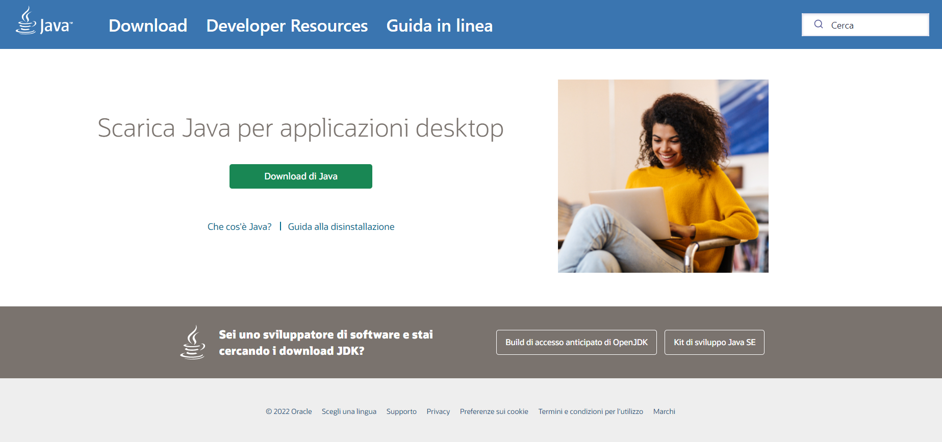
Installare l’ultima versione di Java
Visitando il sito Java | Oracle vi comparirà la seguente pagina.

Slide 4
Installare l’ultima versione di Java
Cliccate su “Download di Java” e andate alla pagina successiva

Slide 5
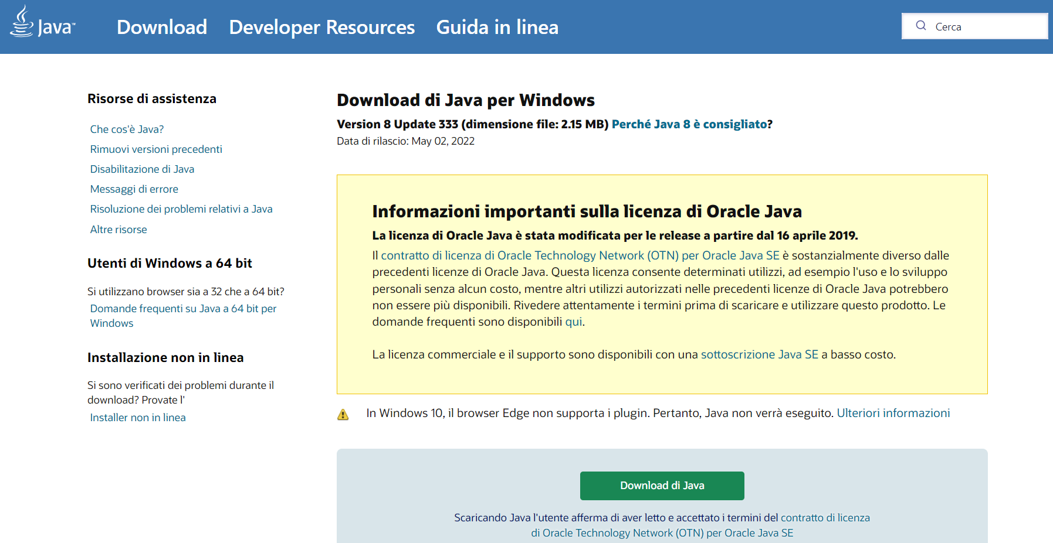
Installare l’ultima versione di Java
La pagina vi porterà, in base al vostro sistema operativo, ad una schermata simile: cliccate download java

Slide 6
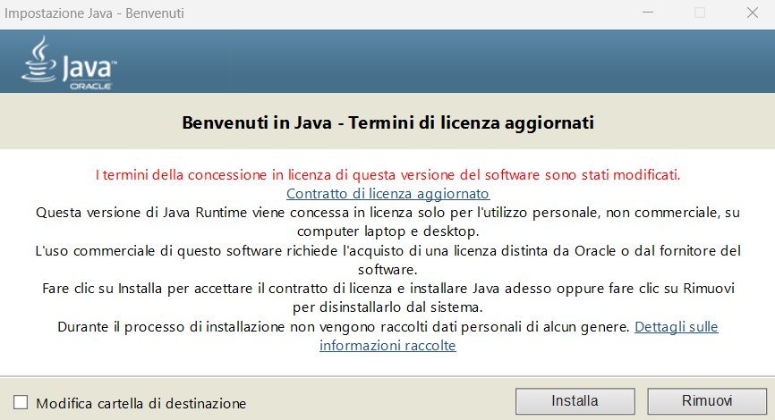
Installare l’ultima versione di Java
Una volta finito il download, occorre cliccare sull’app e si aprirà questa schermata, cliccare su “Installa”

Slide 7
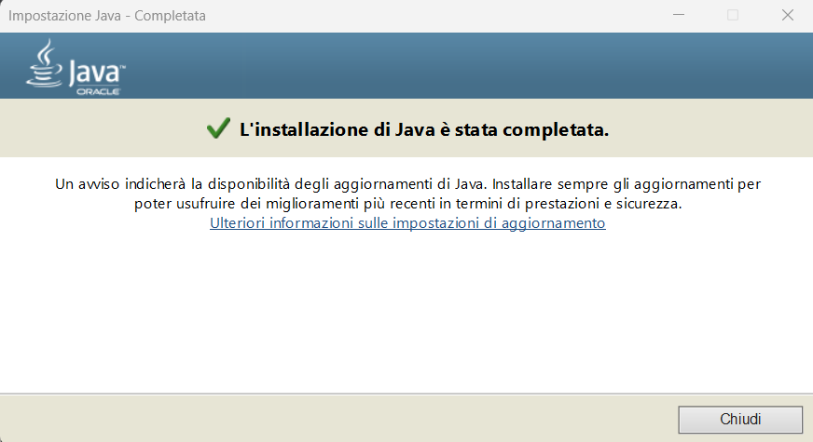
Installare l’ultima versione di Java
Una volta terminato il download apparirà questa pagina, possiamo quindi chiudere e terminare l’installazione.

Slide 8
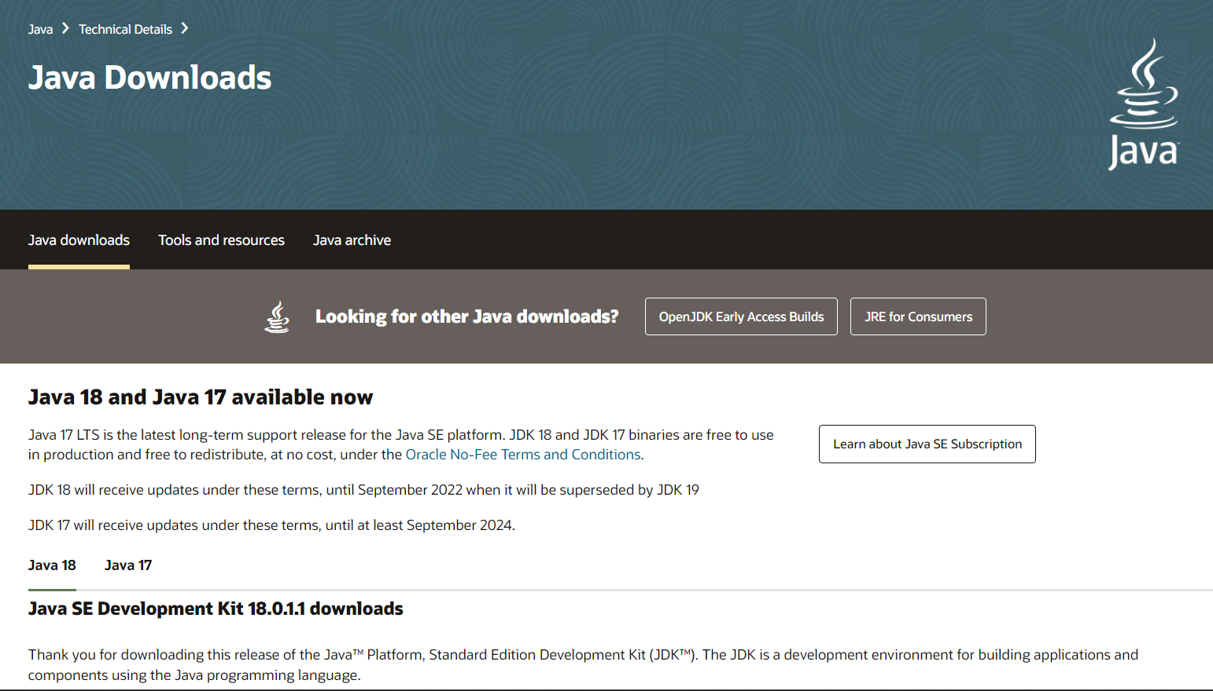
Installare l’ultima versione di JDK
andate al seguente sito Java Downloads | Oracle

Slide 9
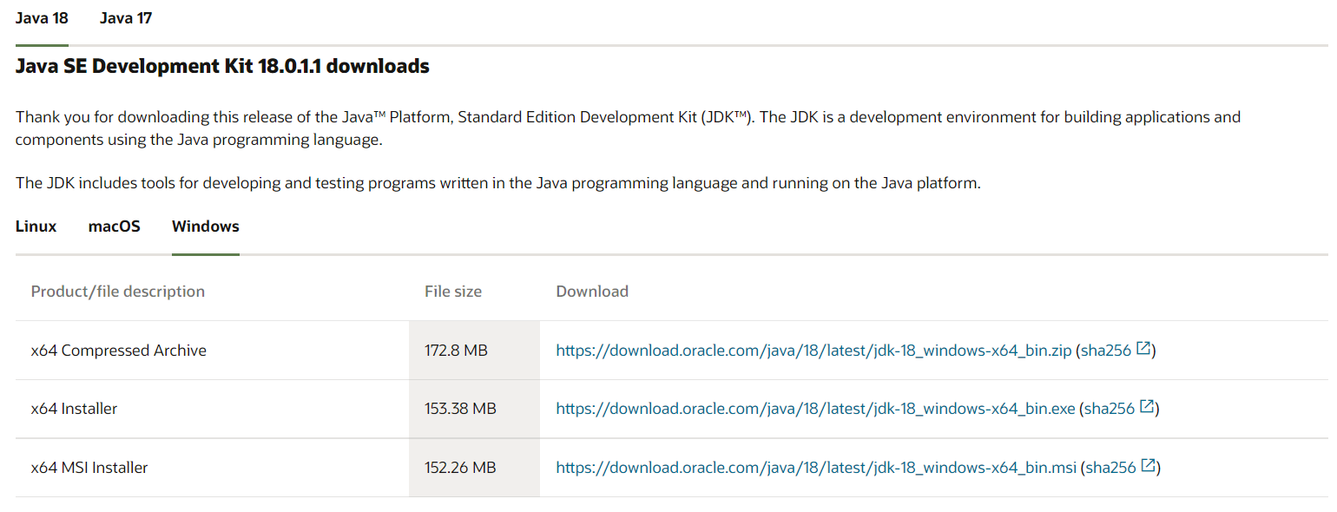
Installare l’ultima versione di JDK
Andare in fondo alla schermata, cliccare windows e installare il .exe

Slide 10
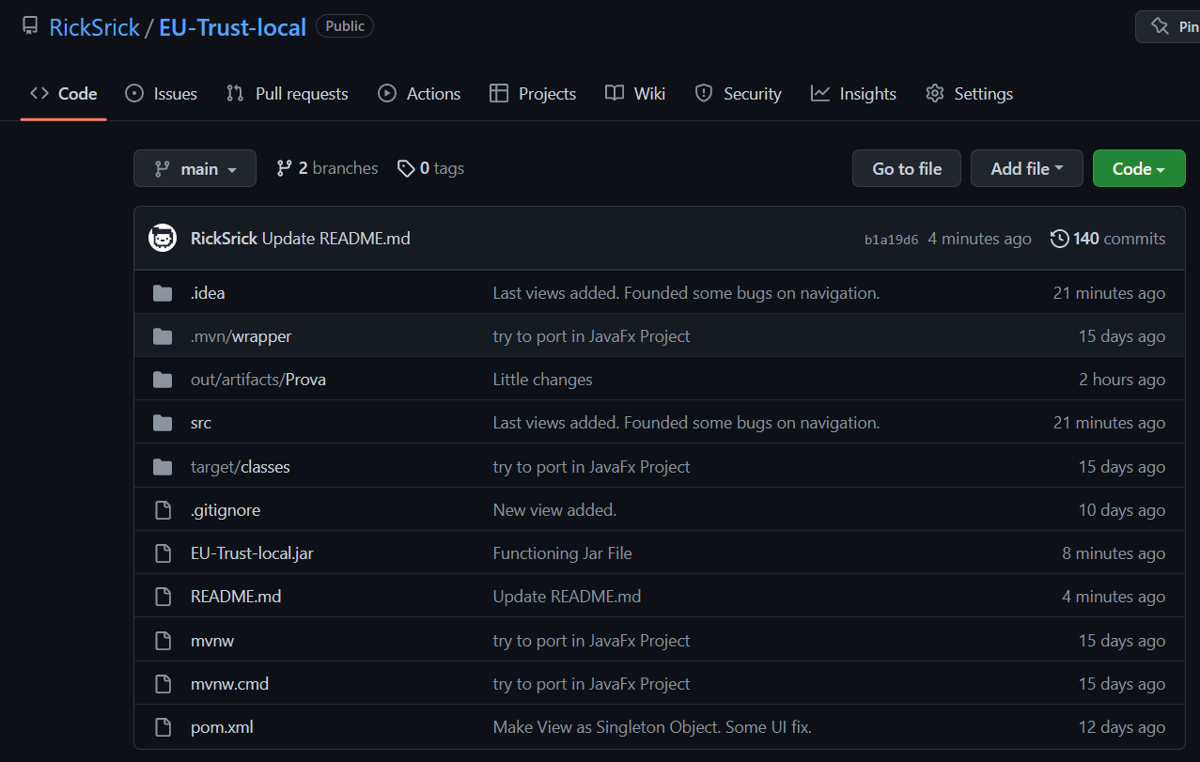
Installare EU Trust Local
Andare al seguente link

Slide 11
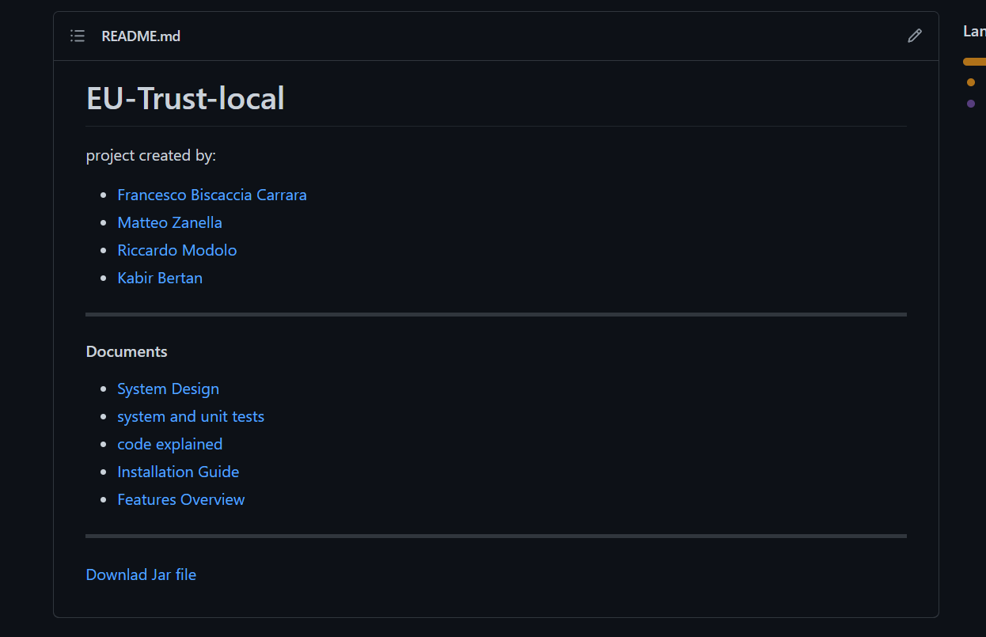
Installare EU Trust Local
in fondo alla pagina cliccare su “download al file”

Slide 12
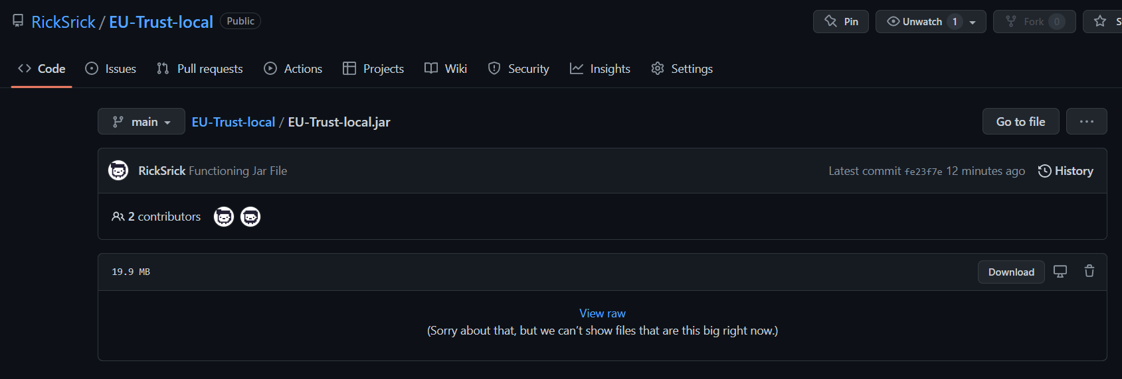
Installare EU Trust Local
Arrivati a questa pagina cliccare download

Slide 13
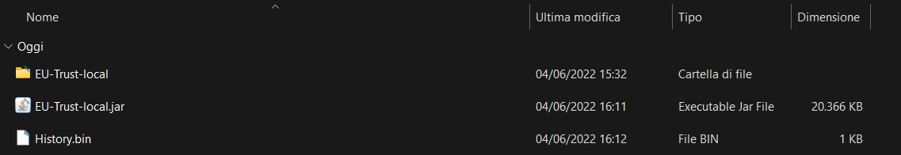
Installare EU Trust Local
una volta installato, se avete l’ultima versione di Java basterà cliccare 2 volte sull’icona del file

